Slide 1
Explosionsschutz bei Versuchsanlagen
Eine mögliche Vorgehensweise
Jürgen Stolzenberger
TKE
Geesthacht

Slide 2
Definition einer Explosion
Eine Explosion ist eine plötzlich,
äußerst schnell verlaufende
Zerfalls- oder Oxidationsreaktion,
bei der Wärme frei und/oder eine
Druckerhöhung bewirkt wird.

Slide 3
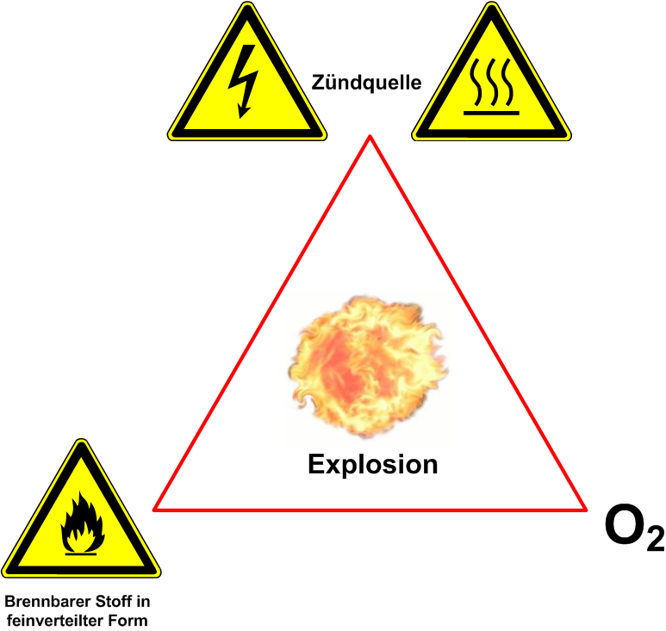
Wie entsteht eine Explosion
Drei Dinge braucht eine Explosion
Sauerstoff
Zündenergie
Explosionsfähiges Gemisch (Gase/Stäube)
Wenn alle drei Anteile vorhanden sind kommt es zu einer Explosion

Slide 4
Zündquellen Gase ATEX-Produktrichtlinie 2014/34/EU - 13 Zündquellenarten:
Heiße Oberflächen
Flammen und heiße Gase
Mechanisch erzeugte Funken
Elektrische Anlagen (Motoren, MSR, …)
Elektrische Ausgleichsströme, kathodischer Korrosionsschutz
Statische Elektrizität
Blitzschlag
Elektromagnetische Felder im Bereich der Frequenzen von 9 kHz bis 300 GHz
Elektromagnetische Strahlung im Bereich der Frequenzen von 3 x 1011 Hz bis 3 x 1015 Hz bzw. Wellenlängen im Bereich von 1000 μm bis 0,1 μm (optischer Spektralbereich)
Ionisierende Strahlung
Ultraschall
Adiabatische Kompression, Stoßwellen, strömende Gase
Chemische Reaktionen

Slide 5
Wichtige Vorschriften und Normen
Die Richtlinie 2014/34/EU (ATEX): Sie regelt den Explosionsschutz für Geräte und Schutzsysteme, die in explosionsgefährdeten Bereichen eingesetzt werden. Sie legt grundlegende Anforderungen fest, um die Sicherheit dieser Geräte zu gewährleisten.
Die DIN EN 1127-1: Diese Norm legt die Grundlagen für den Explosionsschutz fest, einschließlich der Klassifizierung von explosionsgefährdeten Bereichen und der Festlegung von Schutzmaßnahmen.
Die DIN EN 13463: Diese Norm spezifiziert Anforderungen an nicht-elektrische Geräte und Schutzsysteme zur Verwendung in explosionsgefährdeten Bereichen.
Die DIN EN 60079-Serie: Diese Normenreihe behandelt den Explosionsschutz bei elektrischen Geräten und Schutzsystemen in explosionsgefährdeten Bereichen.
Die Betriebssicherheitsverordnung (BetrSichV): Diese deutsche Verordnung legt Anforderungen an den Betrieb von Anlagen und Maschinen fest, einschließlich Vorschriften zum Explosionsschutz.
Die Gefahrstoffverordnung (GefStoffV): Diese Verordnung legt Regeln für den Umgang mit gefährlichen Stoffen fest, einschließlich Vorschriften zum Explosionsschutz bei der Lagerung, Verarbeitung und Entsorgung solcher Stoffe.

Slide 6
Was sind Zonen und Zonen Einteilung
Explosionsgefährdete Bereiche sind nach Häufigkeit und
Dauer des Auftretens bzw. Vorhandenseins gefährlicher
explosionsfähiger Atmosphäre in Zonen zu unterteilen.
Zonen dienen zur Bestimmung des Umfanges der zur
Vermeidung von Zündquellen erforderlichen Maßnahmen.

Slide 7
Definition der Zonen
Zonen Einteilung gemäß der Betriebssicherheitsverordnung
Zone 0
Ist ein Bereich, in dem gefährliche explosionsfähige Atmosphäre als Gemisch aus Luft und brennbaren Gase, Dämpfen oder Nebel ständig, über lange Zeiträume oder häufig vorhanden ist.
Zone 1
Ist ein Bereich, in dem sich bei Normalbetrieb gelegentlich eine gefährliche explosionsfähige Atmosphäre als Gemisch aus Luft und brennbaren Gase, Dämpfen oder Nebel bilden kann.
Zone 2
Ist ein Bereich, in dem bei Normalbetrieb eine gefährliche explosionsfähige Atmosphäre als Gemisch aus Luft und brennbaren Gase, Dämpfen oder Nebel normalerweise nicht oder aber nur kurzzeitig auftritt.

Slide 8
Wofür brauchen wir eine Zoneneinteilung?
Auswahl geeigneter Geräte und Materialien
Identifikation gefährdeter Bereiche
Risikobewertung
Planung von Schutzmaßnahmen

Slide 9
Drei Arten von Explosionschutz
Explosionschutz
Primärer
Explosionsschutz
Sekundärer
Explosionsschutz
Tertiärer
Explosionsschutz
Entstehung
einer explosionsfähigen
Atmosphäre
wird verhindert
Zündung
einer explosionsfähigen
Atmosphäre
wird verhindert
Auswirkung
einer Explosion wird auf
ein unbedenkliches Maß
beschränkt

Slide 10
Explosionsschutz - Maßnahmen
Primär
Absaugung
Mengenbegrenzung
Temp. unterhalb UEP
Konzentrationsüberwachung
Belüftung
Inertisierung im Gehäuse
Ersetzen des Gases – Wenn es möglich ist
Sekundär
Geräteauswahl
Erdung
Blitzschutz
Tertiär
druckfeste Bauweise
Druckentlastung

Slide 11
Vorgehensweise
Der Auftraggeber muss ein Zonenkonzept vorlegen
Gefahrenanalyse
Entsprechende Normen DIN EN IEC 60079-0 - X und TRBS beachten
Auswahl der Geräte nach der Zoneneinteilung
Nur neue Geräte einsetzen
Wenn es geht sollte die Geräte einen FISCO Bus haben
Einplanen von Reserve
Termin mit dem TÜV und das Konzept abklären auf Machbarkeit
Schaltschränke nach Möglichkeit außerhalb der Zone 2
wenn nicht
sollte einer mit einem Spülgas genommen werden
Der Schrank muss dann abgenommen werden
Erstellen eines Explosionsschutzdokuments ( Anwender / Auftraggeber )
Nachweis der Eigensicherheit
Zum Schluss
Abnahme durch eine zertifizierte Stelle

Slide 12
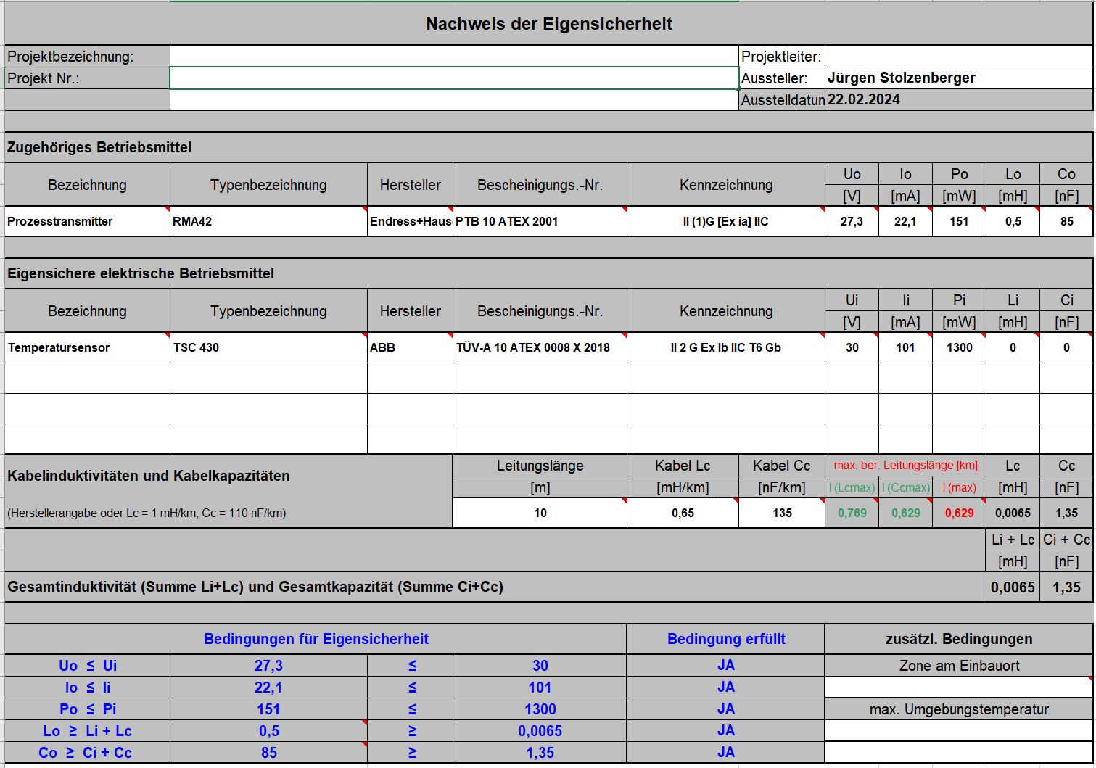
Nachweis der Eigensicherheit

Slide 13
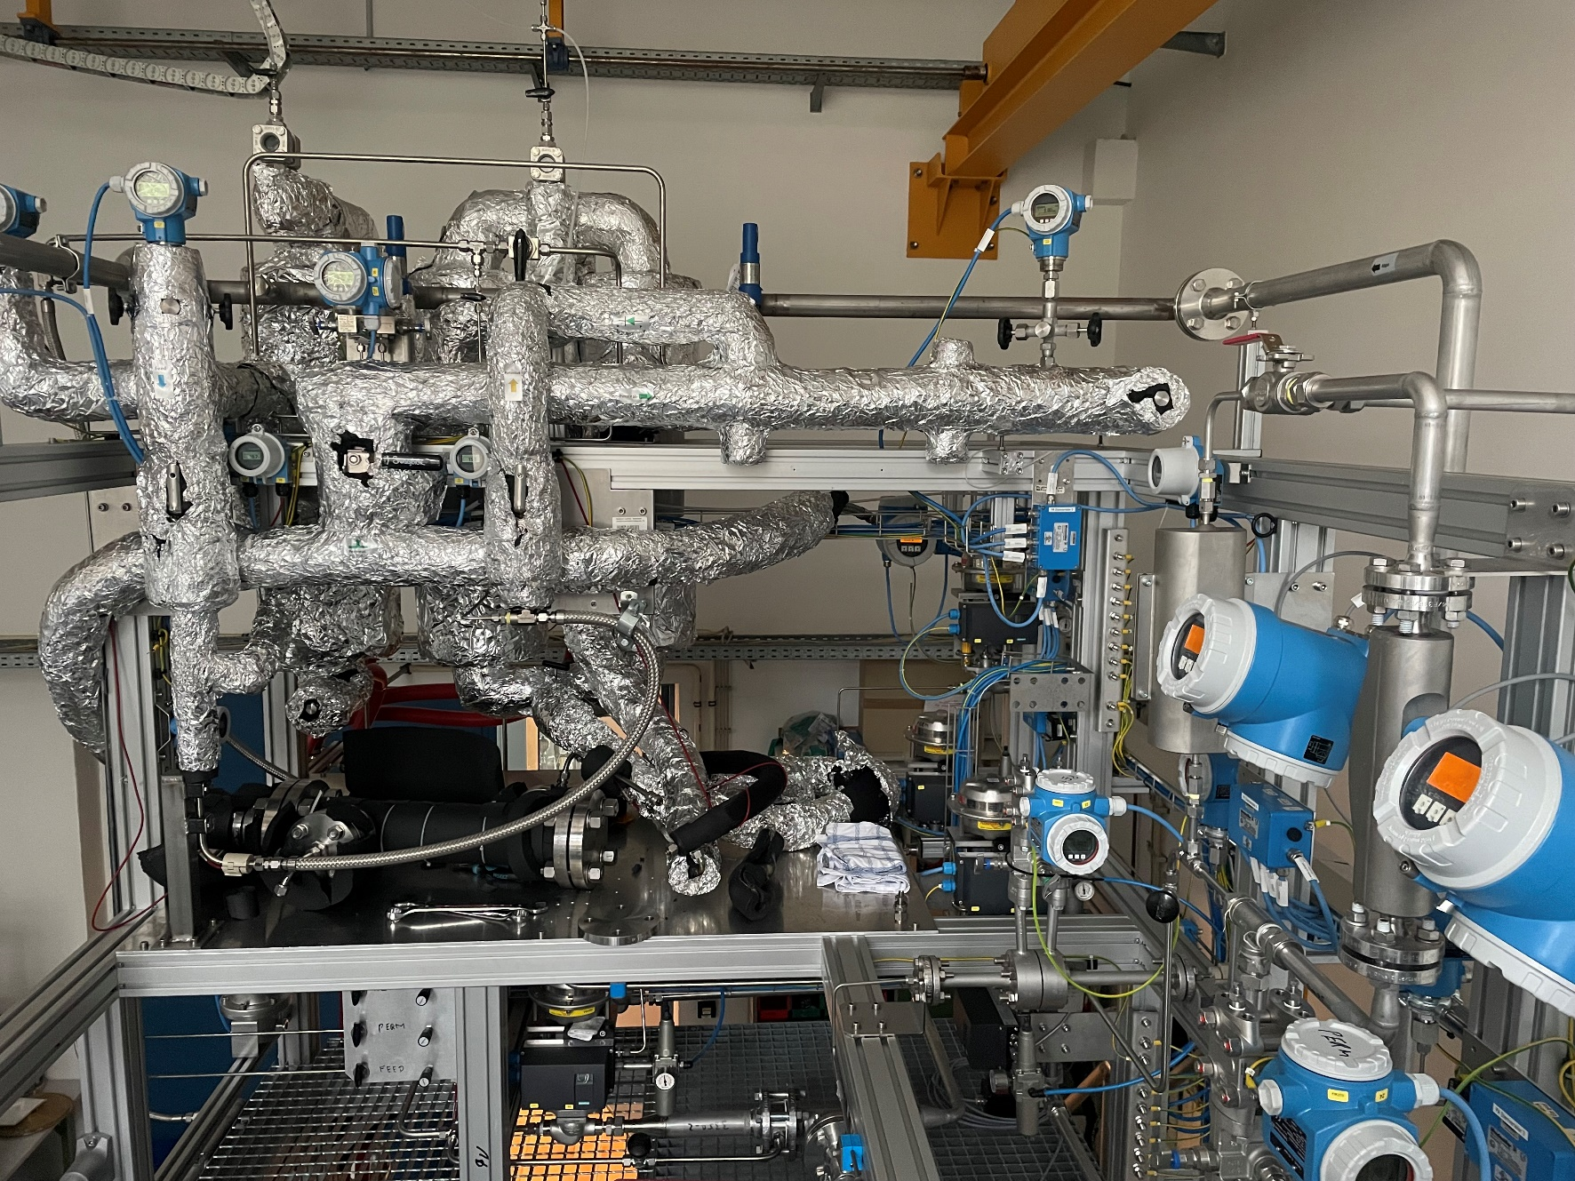
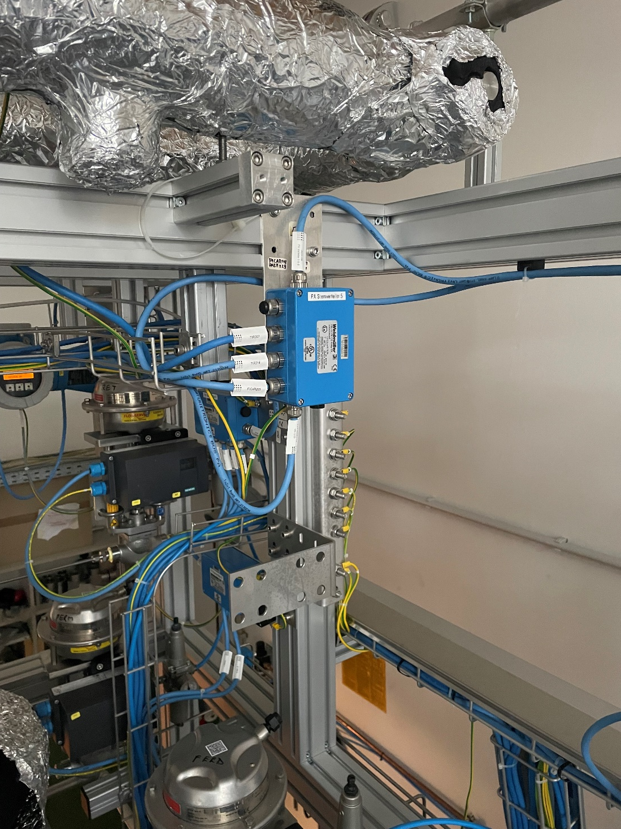
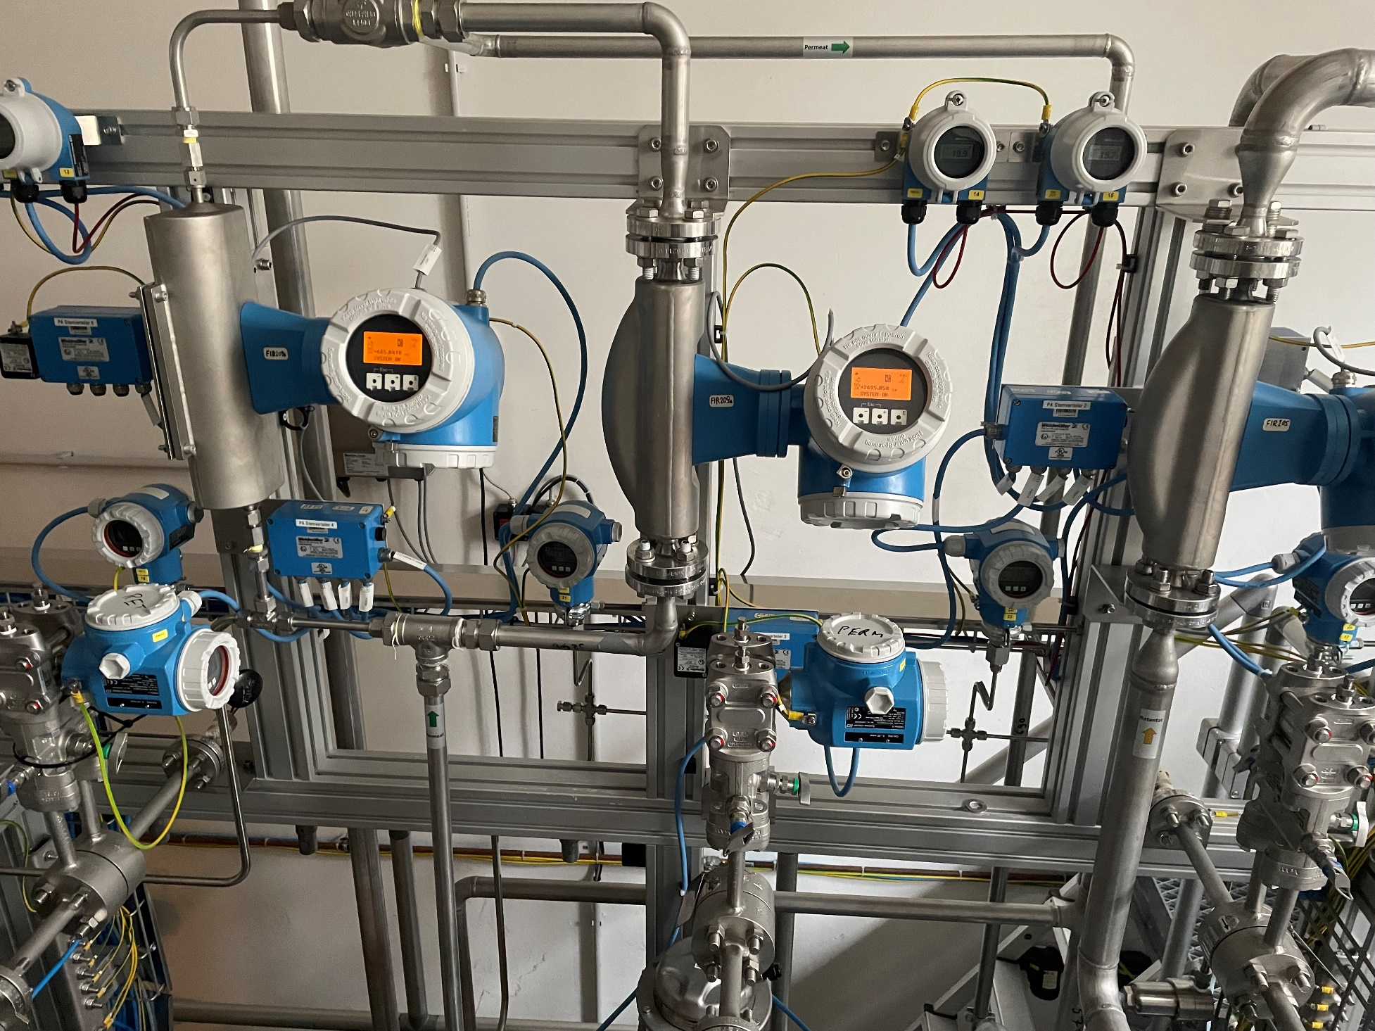
Beispiel Profibus PA bei einem Membranversuchsstand

Slide 14
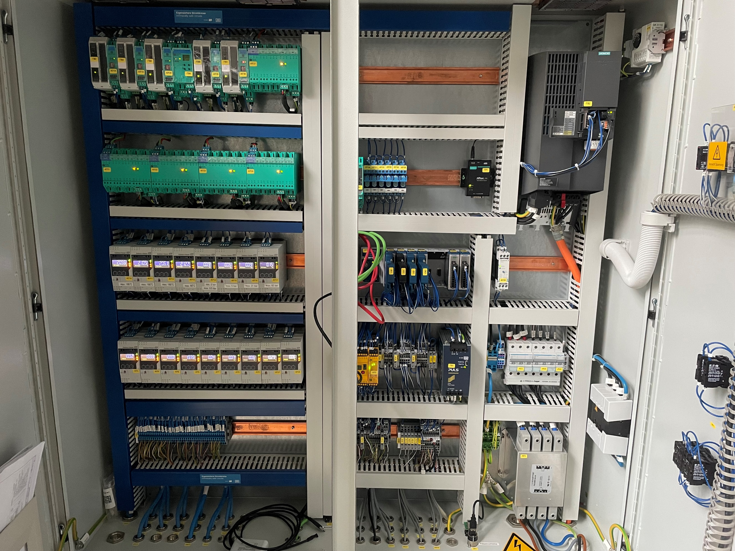
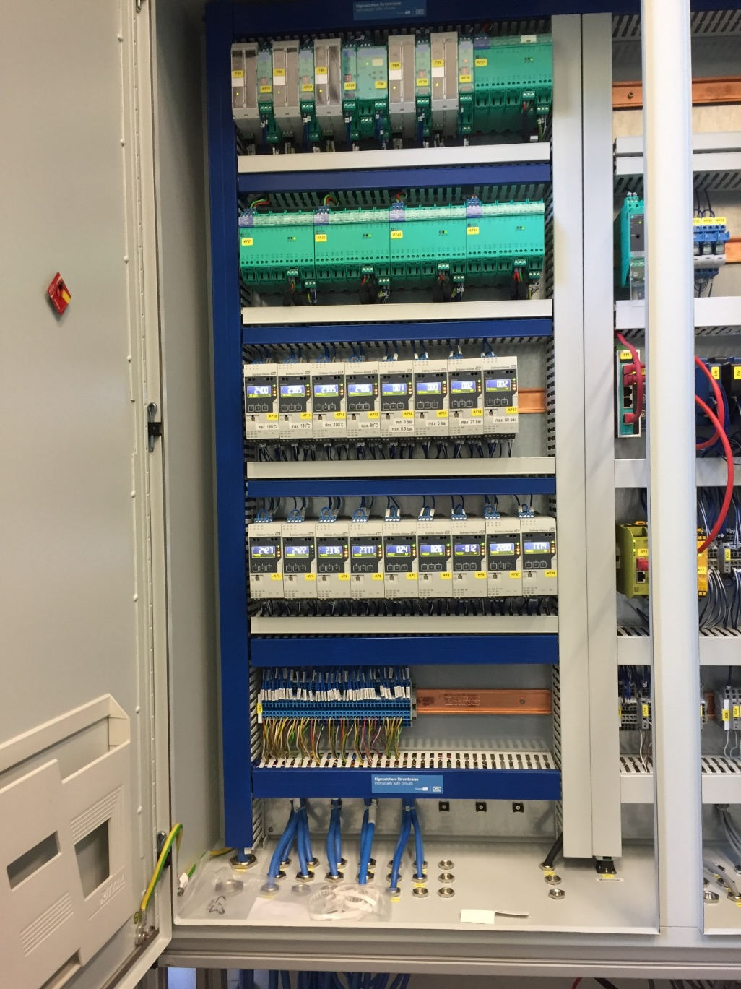
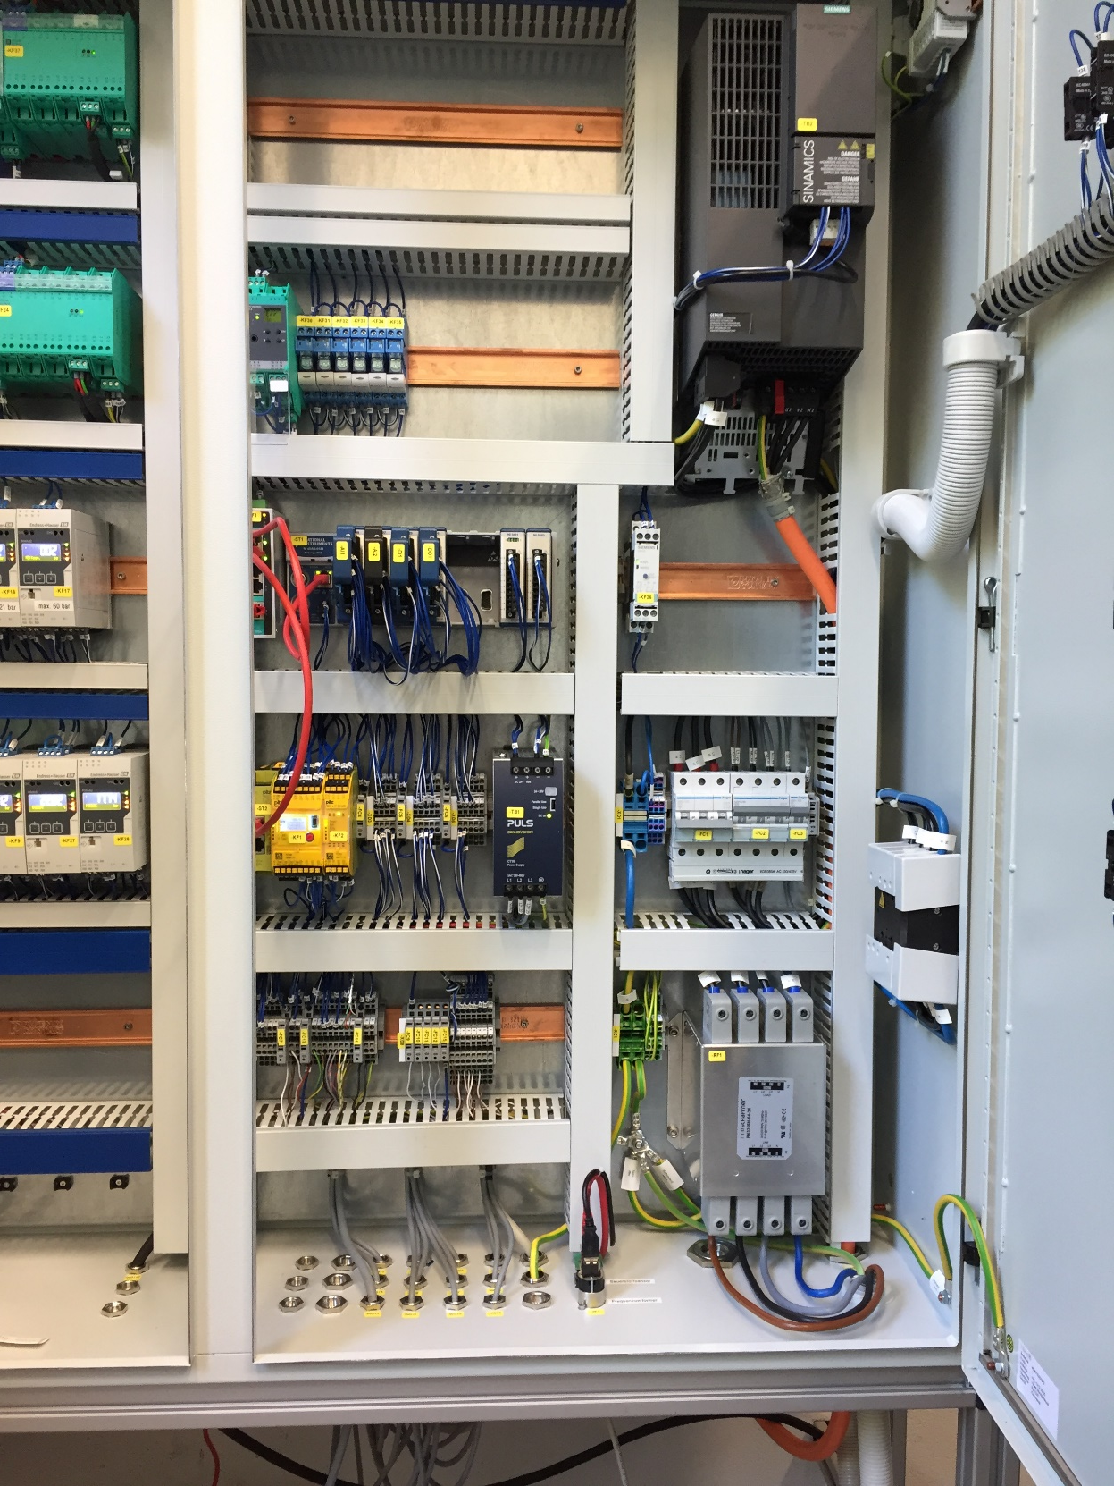
Beispiele Aufbau eines Schaltschrankes

Slide 15
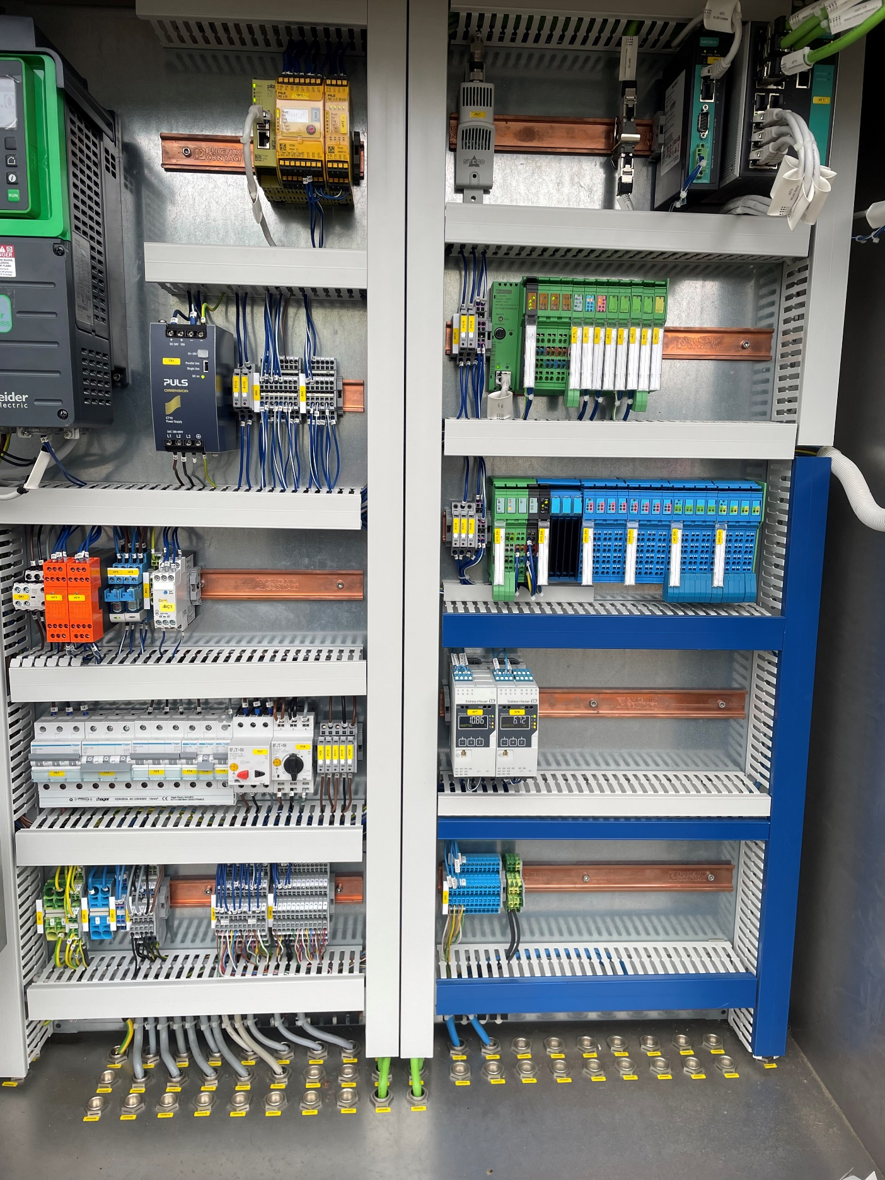
Beispiel

Slide 16
Fragen?

